Slide 1
第3章 JSP开发和运行环境

Slide 2
本章学习目标：
了解JSP的开发和应用平台
掌握Eclipse Java EE 开发环境搭建
掌握MyEclipse的开发环境
了解IDEA 等JSP开发环境

Slide 3
2.1 JSP的开发和应用平台的介绍
Caucho公司的Resin平台
Apache公司的Tomcat平台
BEA公司的WebLogic平台
IBM WebSphere Application Server平台

Slide 4
常用应用开发环境介绍
在开发过程中，基于JSP项目通常涉及到
  Web服务器
  数据库服务器
  集成开发环境的选择

Slide 5
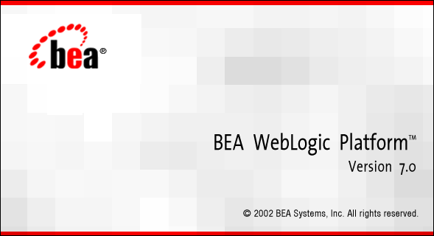
Web服务器
WebLogic是BEA公司的产品，是目前应用最广泛的Web服务器，支持J2EE规范，而且不断的完善以适应新的开发要求，启动界面如图

Slide 6
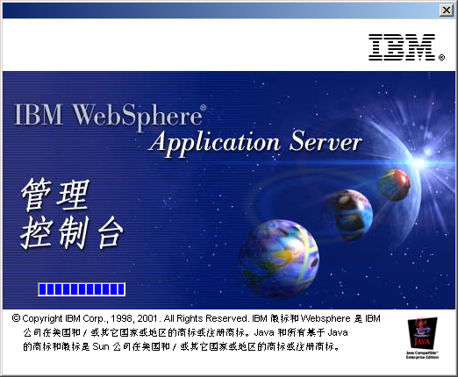
Web服务器
另一个常用的Web服务器是IBM公司的WebSphere，支持J2EE规范，启动界面如图

Slide 7

Web服务器
在小型的应用系统或者有特殊需要的系统中，可以使用一个免费的Web服务器：Tomcat，该服务器支持全部JSP以及Servlet规范，但是目前还不支持EJB，启动界面如图

Slide 8

数据库服务器
在Java相关的开发领域中，常用的是3种数据库：Oracle、DB2和MySQL。有时候也使用微软公司的SQL Server数据库服务器
Oracle数据库是Oracle公司的产品，也是历史最悠久的数据库，世界前50强的企业中，80%使用Oracle数据库作为公司的数据库服务器。服务器的图标如图

Slide 9

数据库服务器
IBM公司的DB2也是一种常用的数据库，和IBM的WebSphere配合构成完整的企业级解决方案，数据库服务器的启动界面如图

Slide 10

数据库服务器
目前商业数据库服务器市场三足鼎立：Oracle、DB2和微软公司的SQL Server，在实际应用中，有一个常用的免费的小型数据库服务器：MySQL，启动界面如图

Slide 11
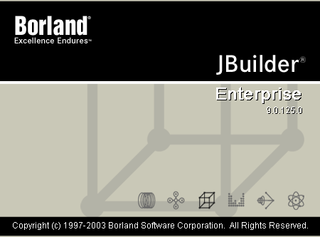
集成开发环境
Web服务器和数据库服务器构成了发布平台，需要选择合适的开发工具以提高编码的效率，目前有两种常用的企业级集成开发环境，JBuilder和WebSphere Studio。
JBuilder是Borland公司的产品，支持几乎全部的J2EE组件，是目前最为常用的开发环境，启动界面如图

Slide 12
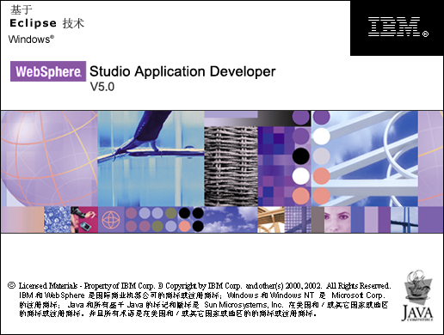
集成开发环境
IBM公司的WebSphere Studio，注意和WebSphere的区别，WebSphere是Web服务器，只能用作发布服务器，WebSphere Studio是一套集成开发环境，同时集成Web服务器功能，启动界面如图

Slide 13
2.2 Eclipse Java EE集成开发环境
1 安装和配置JDK
在oracle公司的网站上可以免费下载JDK安装软件，下载网址是：
http://www.oracle.com/technetwork/java/index.html
要下载JDK的Windows版本，这里下载的是Java SE Development Kit 9.0.1。注意，选择Accept License Agreement后才可以下载。
下载完成后，直接双击下载软件即可执行安装。按照安装指示进行即可。

Slide 14
2 Tomcat服务器
由于Tomcat是Apache系列的产品，所以可以在http://tomcat.apache.org/ 网站里找到最新的安装程序，本书用到的是Tomcat9.0.7。
下载完成后，可以按以下步骤安装Tomcat服务器。
双击打开apache-tomcat-9.0.7.exe安装程序，选择安装。

Slide 15
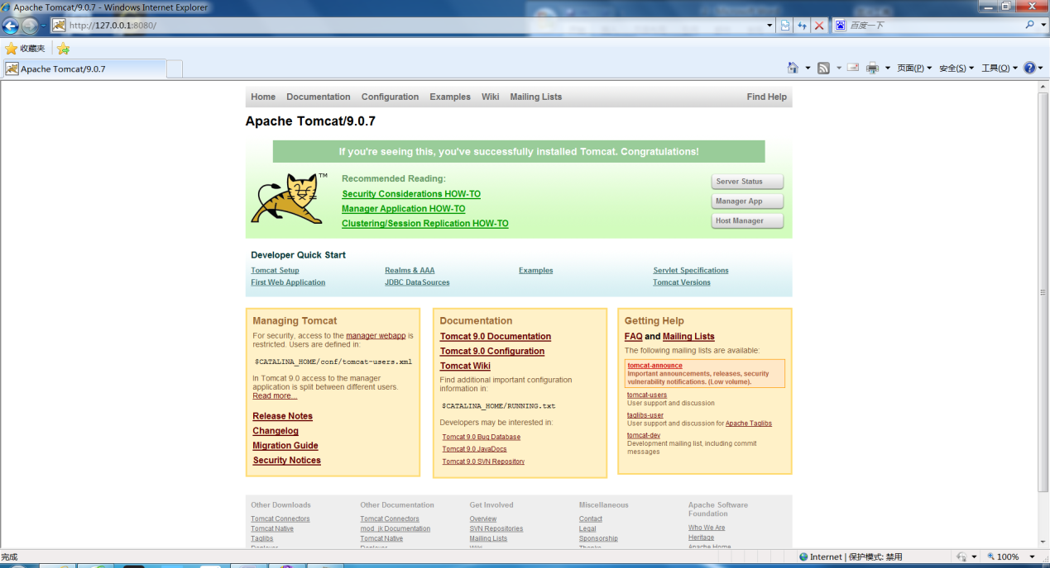
在浏览器中输入：http://loaclhost:8080，显示如图所示，说明Tomcat安装成功。

Slide 16
3.Tomcat安装文件夹
Tomcat安装完成后，其安装目录下包含bin、conf、lib、logs、temp、webapps、work等子目录，各个子目录简介如下：
（1）bin目录。主要存放Tomcat的命令文件。
（2）conf目录。包括Tomcat的配置文件，例如server.xml和tomcat-users.xml。server.xml是Tomcat的主要配置文件，其中包含了Tomcat的各种配置信息，例如监听端口号、日志配置等。如果要修改Tomcat默认的端口号8080，找到如下这段代码可以更改
<Connector port="8080" protocol="HTTP/1.1"
connectionTimeout="20000"
redirectPort="8443" />
把8080改成想用的端口号就可以了。tomcat-users.xml中定义了Tomat的用户。对于Tomat的配置及管理有专门的应用程序，所以不推荐直接修改这些配置文件。
（3）logs目录。存放日志文件。
（4）temp目录。主要存放Tomat临时文件。
（5）webapps目录。存放应用程序实例，待部署的应用程序保存在此目录。
（6）work目录。存放JSP编译后产生的class文件。

Slide 17
4. Tomcat的启动、停止、配置
单击“任务栏”->“开始”->“程序”->“Apache Tomcat 7.0 Tomcat 7”->Configure Tomcat命令，弹出如图3-23所示的对话框，可以启动、停止以及根据业务需要配置Tomcat服务器。

Slide 18
5.Tomcat解压缩版安装说明
打开https://tomcat.apache.org/download-90.cgi，点击 Binary Distributions-> Core-> zip，进行下载，如图3-24所示，下载后可以进行校验防止下载文件损坏导致安装失败。
下载apache-tomcat-9.0.7.zip

Slide 19
3 Eclipse Java EE 开发环境搭建
Eclipse Java EE也是开源软件，可以从http://www.eclipse.org/downloads/网站下载到相应文件。
将Eclipse的集合软件包eclipse-inst-win64.exe下载到本地，打开后选择适用于开发Web应用程序的“Eclipse IDE for Java EE Developers”进行在线下载和安装。下载过程中需保证稳定的网络环境，以保证成功下载相关的组件并组装，我们解压缩即可使用。

Slide 20
配置Eclipse Java EE
（1）解压后，我们在eclipse文件夹中找到eclipse.exe，双击打开Eclipse，，我们选择一个工作空间，或者使用默认的工作空间。
（2）选择“Window”|“Preferences”命令，首先配置所安装的JRE，打开配置对话框，通过add、edit等按钮配置Java->Installed JREs。
(3)配置Server。如图所示，通过点击add按钮添加Server->Runtime Environments。这里我们选择Apache Tomcatv9.0。通过Browse查找到Apache Tomcat9.0的安装路径点击“Finish”按钮后，配置完成。

Slide 21
2.3 MyEclipse开发环境
MyEclipse的官方网站为http://www.myeclipseide.com。可根据需要购买或者使用试用版的MyEclipse版本。现如今MyEclipse已经更新到了功能更为强大的MyEclipse 2017 Stable 2.0版本。

Slide 22
在MyEclipse中配置Tomcat。
选择菜单栏中的“window”|“preferences”选项。在弹出的对话框左边选择“Servers”|“Runtime Environments”，显示出MyEclipse所有的tomcat 配置信息，如可以修改“MyEclipse Tomcat 8.5”的“Port Number:8080”，如图3-58所示。如果不用MyEclipse自带的tomcat 8.5，在弹出的对话框左边选择“add”|Tomcat|Apache Tomcat vx.x选择添加版本，按下“next”|“Browse…”选择路径，按下“Finish”即可完成配置。

Slide 23
2.4 其他JSP开发环境
除了MyEclipse企业级工作平台的开发环境外，另外还有很多优秀的JSP开发环境。例如近几年新兴的IDEA（IntelliJ IDEA），是java语言开发的集成环境，IntelliJ在业界被公认为最好的java开发工具之一，尤其在智能代码助手、代码自动提示、重构、J2EE支持、Ant、JUnit、CVS整合、代码审查、创新的GUI设计等方面的功能可以说是超常的，同样支持JAVA WEB应用的开发。
另外特别针对于 .jsp 文件，可以使用notepad++、UltraEdit、Adobe Dreamweaver等进行编辑，这些软件可以大大提高开发效率，一定程度弥补了MyEclipse开发环境中对web前台界面开发不友好的缺陷，读者可以尝试采用另外的编辑工具进行 .jsp 文件的编写开发。

Slide 24
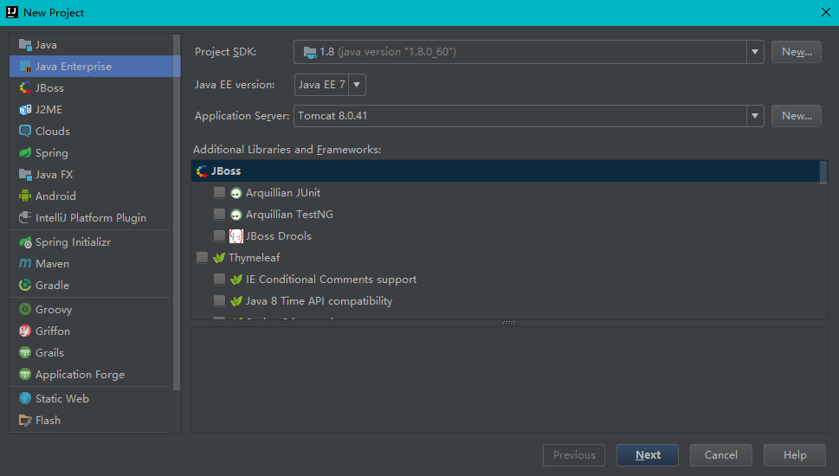
2.4.1 IDEA开发环境

Slide 25
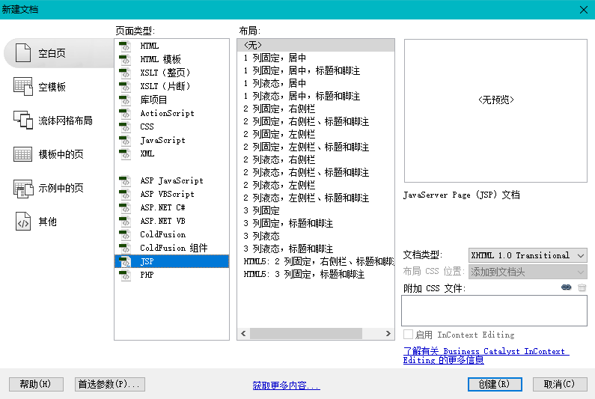
2.4.2 Adobe Dreamweaver

Slide 26
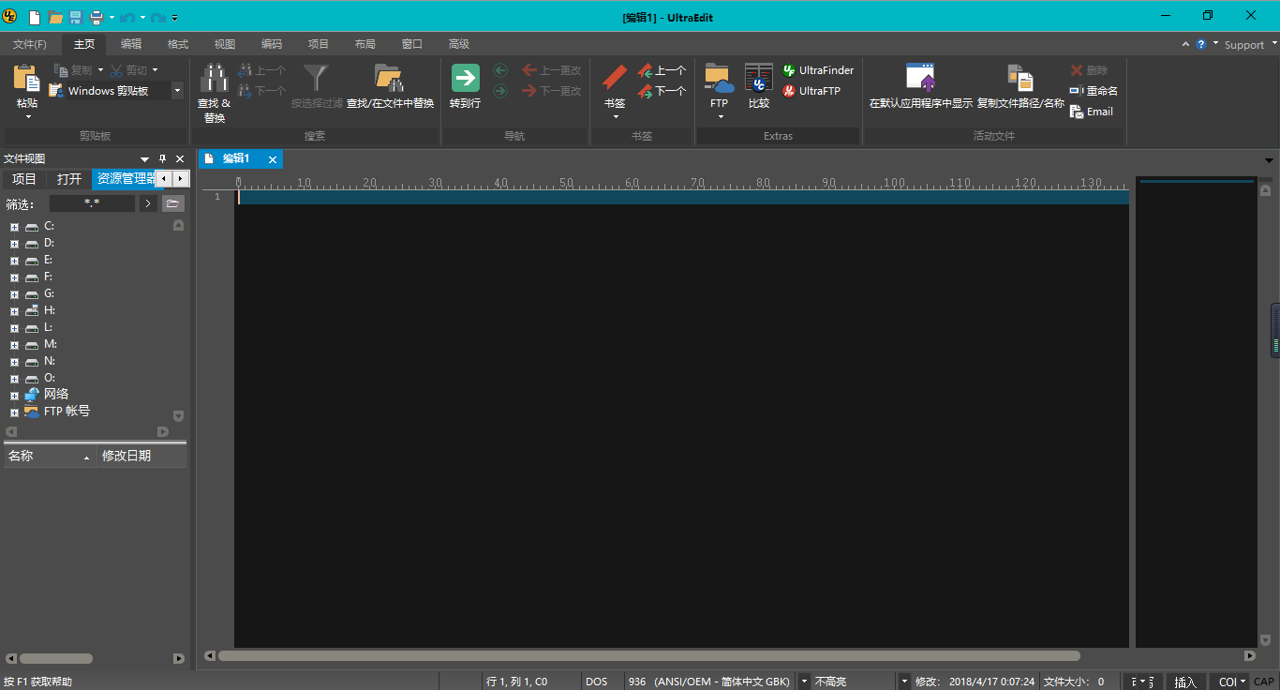
2.4.3 UltraEdit编辑器

Slide 27
2.5 小结
本章讲述了JSP的开发和应用平台以及本书所用的开发和运行环境。详细讲述了Eclipse Java EE集成开发环境安装与配置步骤。Eclipse Java EE开发JSP动态网站需要JDK的支持，通过讲解JSP运行环境的搭建，创建一个简单的实例，告诉读者如何进行JSP项目的开发，这些都是进行JSP编程的基础。MyEclipse是一个比较常用的Java开发平台，一款功能强大的JavaEE集成开发环境，支持代码编写、配置、测试以及除错, 本章详细讲述了MyEclipse集成开发环境安装与配置步骤。另外，本章详细介绍了与JSP网站开发和运行环境相关的几款软件的安装与配置方法，具体包括JDK和Tomcat。
如何综合集成开发环境以及Web服务器开发、配置以及运行代码，是进行JSP编程的基础，希望读者能通过本章的描述，熟练掌握使用以上几种开发平台开发和运行JSP程序。如需了解其它软件可以参考其它相关书籍或资料。

